Slide 1
Java的基础通信标准
Java IO 的API介绍

Slide 2
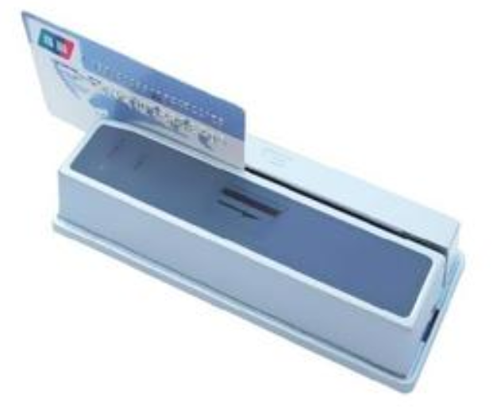


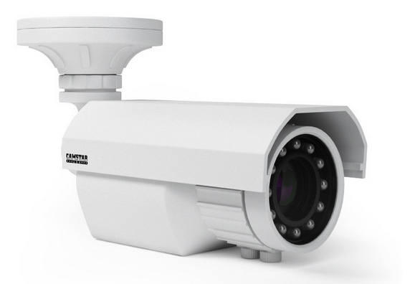
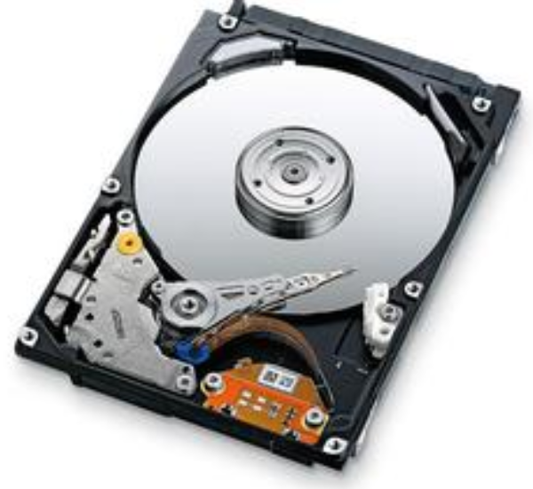
IO API设计的目的----外界通信标准
流

Slide 3
IO API 的作用
JDK直接提供的基础API，统称为”流”类型
学会“流”的使用，也就完全掌握了外界通讯的技术
是XML解析，网络编程，RMI，Java Web技术，JMS、javaMail、 基于Java 的WebService，甚至是EJB基石技术

Slide 4
分类
Package: java.io ，java.nio..
方向上：输入和输出，InputStream,OutputStream,Reader,Writer
操作数据类型：字节流和字符流 ，Stream ,Reader,Writer
功用：功能型和装饰型
DataFileOutputstream,DataByteArrayOutputstrem
BufferdFileOutputstream

Slide 5
基本原理
OutputStream提供write(byte),write(byte[])的方法，用于向“外界”写出数据
InputStream提供read(),read(byte[])的方法，用于从“外界”读入数据
子类的方法为native
各流的子类覆写其方法，完成具体的“源”或“目标”的读写操作。
如：FileOutputStream,FileInputStream
认知实验，图片的读写实验

Slide 6
子类们
ByteArray，常用于缓冲区的流式操作，及字符串流式操作
Object，常用的自定义数据传输
Piped :用于线程通讯
可以扩展的各种子类流……..
总之以上各子类，表示的是“源，目标”的不同性质
Filter:先需要了解一种模式。。。

Slide 7

装饰模式
智能生物
run()
人
run()
Avatar
run()
继承
组合
覆写并增强
new FilterOutputStream(Outputstream)

Slide 8
缓冲流，数据流（对象流）
数据流，可以读写基本数据类型及字符串类型
对象流，可以对实现序列化接口的数据进行读写，但自身不是过滤流
缓冲流自身包含缓冲区，所进行的读写操作将首先使用缓冲区
数据流对象流实验，缓冲流效率实验

Slide 9
字符流（Reader,Writer）
将以“字符”为单位，自动进行编码转换
提供了StreamReader或StreamWriter进行适配的操作
常见的缓冲：BufferedReader

